Slide 1
Capítulo 4: Camada de Rede
Objetivos do capítulo:
entender os princípios por trás dos serviços da camada de rede:
modelos de serviço da camada de rede
repasse versus roteamento
como funciona um roteador
roteamento (seleção de caminho)
lidando com escala
tópicos avançados: IPv6, mobilidade
instanciação, implementação na Internet

Slide 2
Capítulo 4: Camada de Rede
4. 1 Introdução
4.2 Redes de circuitos virtuais e de datagramas
4.3 O que há dentro de um roteador
4.4 O Protocolo da Internet (IP)
Formato do datagrama
Endereçamento IPv4
ICMP
IPv6
4.5 Algoritmos de roteamento
Estado de enlace
Vetor de distâncias
Roteamento hierárquico
4.6 Roteamento na Internet
RIP
OSPF
BGP
4.7 Roteamento broadcast e multicast

Slide 3

















Camada de rede
aplicação
transporte
rede
enlace
física
transporta segmentos da estação remetente à receptora
no lado remetente, encapsula segmentos dentro de datagramas
no lado receptor, entrega os segmentos para a camada de transporte
protocolos da camada de rede em todos os sistemas finais e roteadores
roteadores examinam campos de cabeçalho de todos os datagramas IP que passam por eles
rede
enlace física
rede
enlace física
rede
enlace física
rede
enlace física
rede
enlace física
rede
enlace física
rede
enlace física
rede
enlace física
rede
enlace física
aplicação
transporte
rede
enlace física
rede
enlace
física
rede
enlace física

Slide 4
Funções principais da camada de rede
repasse: move pacotes de uma entrada do roteador para a saída apropriada
roteamento: determina a rota a ser seguida pelos pacotes da fonte até o destino
Algoritmos de roteamento
analogia:
roteamento: processo de planejar uma viagem da origem até o destino
repasse: processo de atravessar uma encruzilhada durante a viagem

Slide 5
Relacionamento entre roteamento e repasse
Algoritmo de roteamento
algoritmo de roteamento determina
o caminho fim-a-fim através da rede
tabela de repasse determina
o repasse local neste roteador
tabela de repasse local
valor cabeçalho
link saída
0100
0101
0111
1001
3
2
2
1
valor no cabeçalho
do pacote que está
chegando
0111
1
3
2

Slide 6
Estabelecimento de conexão
3ª função importante em algumas arquiteturas de rede:
ATM, frame relay, X.25
Antes dos pacotes fluírem, dois hosts e os roteadores intermediários estabelecem uma conexão virtual
roteadores são envolvidos
Serviço de conexão das camadas de transporte e de rede:
rede: entre dois hosts (envolve também roteadores intermediários no caso de CVs)
transporte: entre dois processos

Slide 7
Modelo de serviço de rede
P: Qual é o modelo de serviço para o “canal” que transfere pacotes do remetente ao receptor?
Exemplos de serviços para pacotes individuais:
Entrega garantida
Entrega garantida com atraso limitado:
Ex.: menor que 40 mseg
Exemplos de serviços para um fluxo de datagramas:
Entrega ordenada de pacotes
Largura de banda mínima garantida
restrições em mudanças no espaçamento entre pacotes.

Slide 8
Modelos de serviço da camada de rede:
Arquitetura de Rede
Internet
ATM
ATM
ATM
ATM
Modelo de serviço
melhor esforço
CBR
VBR
ABR
UBR
Garantias ?
Indicação de congestion.?
não (inferido
via perdas)
sem
congestion.
sem
congestion.
sim
não
Banda
nenhuma
taxa constante
taxa garantida
mínima
garantida
nenhuma
Perdas
não
sim
sim
não
não
Ordem
não
sim
sim
sim
sim
Tempo
não
sim
sim
não
não

Slide 9
Capítulo 4: Camada de Rede
4. 1 Introdução
4.2 Redes de circuitos virtuais e de datagramas
4.3 O que há dentro de um roteador
4.4 O Protocolo da Internet (IP)
Formato do datagrama
Endereçamento IPv4
ICMP
IPv6
IPSec
4.5 Algoritmos de roteamento
Estado de enlace
Vetor de distâncias
Roteamento hierárquico
4.6 Roteamento na Internet
RIP
OSPF
BGP
4.7 Roteamento broadcast e multicast

Slide 10
Serviços orientados e não orientados para conexão
rede datagrama provê um serviço de camada de rede sem conexões
rede circuito virtual provê um serviço de camada de rede orientado para conexões
análogos aos serviços da camada de transporte (TCP/UDP), mas:
Serviço: host-a-host
Sem escolha: rede provê ou um ou o outro
Implementação: no núcleo da rede

Slide 11
Redes de circuitos virtuais
“caminho da-origem-ao-destino se comporta como um circuito telefônico”
em termos de desempenho
em ações da rede ao longo do caminho da-origem-ao-destino
estabelecimento de cada chamada antes do envio dos dados
cada pacote tem ident. de CV (e não endereços origem/dest)
cada roteador no caminho da-origem-ao-destino mantém “estado” para cada conexão que o atravessa
recursos de enlace, roteador (banda, buffers) podem ser alocados ao CV (recursos dedicados = serviço previsível)

Slide 12
Implementação de CV
Um CV consiste de:
caminho da origem para o destino
números (identificadores) de CV, um número para cada enlace ao longo do caminho
entradas nas tabelas de repasse dos roteadores ao longo do caminho
pacote que pertence a um CV carrega o número do CV (ao invés do endereço de destino)
Número do CV deve ser trocado a cada enlace
Novo número do CV vem da tabela de repasse

Slide 13
Tabela de repasse
Número do CV
12
22
32
1
3
2
Tabela de repasse
no roteador noroeste:
número da
interface
Interface de entrada # CV de entrada Interface de saída # CV de saída
1 12 3 22
2 63 1 18
3 7 2 17
1 97 3 87
… … … …
Roteadores mantêm informação sobre o estado da
conexão!

Slide 14
Circuitos virtuais: protocolos de sinalização
usados para estabelecer, manter, destruir CV
usados em ATM, frame-relay, X.25
não usados na Internet convencional
aplicação
transporte
rede
enlace
física
5. começa fluxo de dados
6. dados recebidos
aplicação
transporte
rede
enlace
física
4. conexão completa
3. chamada aceita
1. inicia chamada
2. chegada de chamada

Slide 15
Rede de datagramas: o modelo da Internet
não requer estabelecimento de chamada na camada de rede
roteadores: não guardam estado sobre conexões fim a fim
não existe o conceito de “conexão” na camada de rede
pacotes são repassados tipicamente usando endereços de destino
2 pacotes entre o mesmo par origem-destino podem seguir caminhos diferentes
aplicação
transporte
rede
enlace
física
aplicação
transporte
rede
enlace
física
1. envia dados
2. recebe dados

Slide 16
Tabela de repasse
4 bilhões de endereços IP, ao invés de listar endereços destino individuais lista faixa de endereços (entradas agregáveis da tabela)
algoritmo de roteamento
tabela de repasse local
endereço dest
link saída
faixa-endereços 1
faixa-endereços 2
faixa-endereços 3
faixa-endereços 4
3
2
2
1
endereço IP de destino no
cabeçalho do pacote que chega
1
3
2

Slide 17
Tabela de repasse
Faixa de endereços de destino
11001000 00010111 00010000 00000000
até
11001000 00010111 00010111 11111111
11001000 00010111 00011000 00000000
até
11001000 00010111 00011000 11111111
11001000 00010111 00011001 00000000
até
11001000 00010111 00011111 11111111
caso contrário
Interface de
saída
0
1
2
3
P: mas o que fazer se as faixas não forem assim tão arrumadas?

Slide 18
Concordância do prefixo mais longo
ao buscar por entrada na tabela de repasse por um dado endereço de destino, usa o prefixo mais longo que casa/bate com o endereço do destino.
Faixa do Endereço de Destino
11001000 00010111 00010*** *********
11001000 00010111 00011000 *********
11001000 00010111 00011*** *********
Caso contrário
Interface do enlace
0
1
2
3
exemplos:
ED: 11001000 00010111 00010110 10100001
qual interface?
ED: 11001000 00010111 00011000 10101010
qual interface?

Slide 19
Origens das redes de circuitos virtuais e de datagramas
Internet
troca de dados entre computadores
serviço “elástico”, sem reqs. temporais estritos
muitos tipos de enlaces
características diferentes
serviço uniforme difícil
sistemas terminais “inteligentes” (computadores)
podem se adaptar, exercer controle, recuperar de erros
núcleo da rede simples, complexidade na “borda”
ATM
evoluiu da telefonia
conversação humana:
temporização estrita, requisitos de confiabilidade
requer serviço garantido
sistemas terminais “burros”
telefones
complexidade dentro da rede

Slide 20
Capítulo 4: Camada de Rede
4. 1 Introdução
4.2 Redes de circuitos virtuais e de datagramas
4.3 O que há dentro de um roteador
4.4 O Protocolo da Internet (IP)
Formato do datagrama
Endereçamento IPv4
ICMP
IPv6
4.5 Algoritmos de roteamento
Estado de enlace
Vetor de distâncias
Roteamento hierárquico
4.6 Roteamento na Internet
RIP
OSPF
BGP
4.7 Roteamento broadcast e multicast

Slide 21
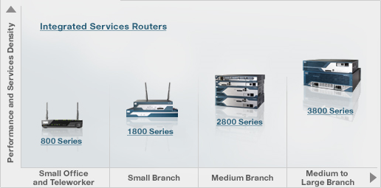
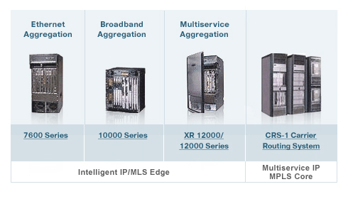
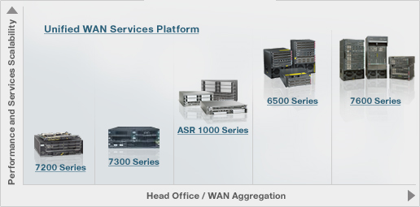
Famílias de Roteadores

Slide 22
Sumário da Arquitetura de Roteadores
Duas funções chave de roteadores:
rodam algoritmos/protocolos de roteamento (RIP, OSPF, BGP)
repassam datagramas do enlace de entrada para o de saída
tabelas de repasse são calculadas
e enviadas para as portas de entrada
Processador de roteamento
roteamento, gerência
plano de controle (software)
plano de repasse dos dados (hardware)
Elemento de
comutação
de
alta-velocidade
portas de entrada
portas de saída

Slide 23
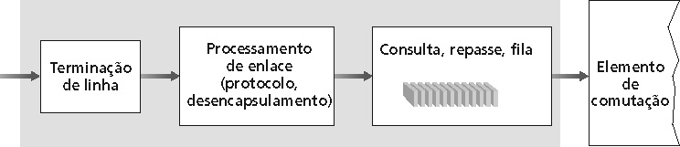
Funções das Portas de Entrada
Camada física:
recepção de bits
Comutação descentralizada:
dado o dest. do datagrama, procura porta de saída usando tab. de rotas na memória da porta de entrada
meta: completar processamento da porta de entrada na ‘velocidade da linha’
filas: se datagramas chegam mais rápido que taxa de re-envio para elemento de comutação
Camada de enlace:
p.ex., Ethernet
veja capítulo 5

Slide 24
Elemento (matriz) de comutação
transfere pacotes do buffer de entrada para o buffer de saída apropriado
taxa de comutação: taxa na qual os pacotes podem ser transferidos das entradas para as saídas:
frequentemente medida como múltiplo das taxas das linhas de entrada/saída
N entradas: desejável taxa de comutação N vezes a taxa da linha.

Slide 25
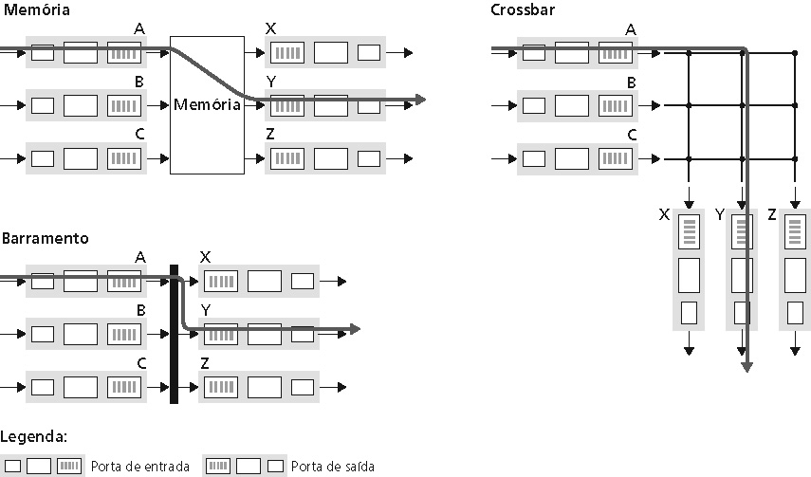
Três tipos de elementos de comutação

Slide 26
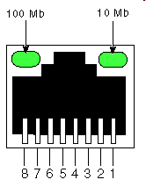
Comutação por Memória
Roteadores da primeira geração:
computadores tradicionais com comutação controlada diretamente pela CPU
pacote copiado para a memória do sistema
velocidade limitada pela largura de banda da memória (2 travessias do barramento por datagrama)
porta de
entrada
(ex.,
Ethernet)
porta de
saída
(ex.,
Ethernet)
memória
barramento do
sistema

Slide 27
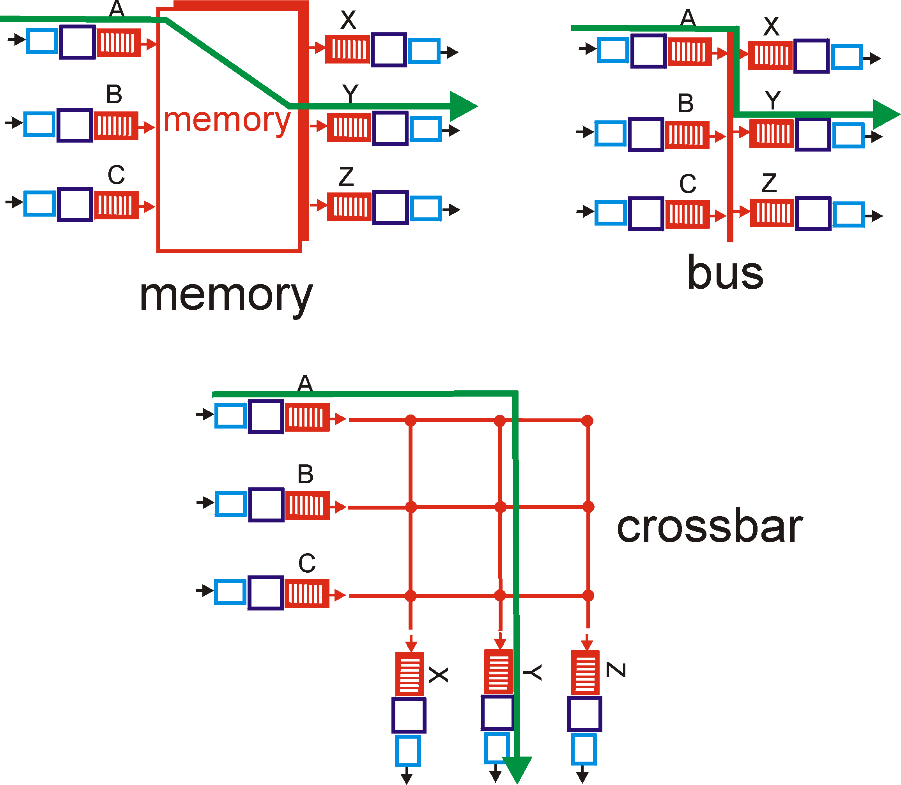
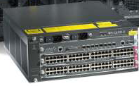
Comutação por um Barramento
datagrama da memória da porta de entrada para a memória da porta de saída via um barramento compartilhado
Disputa (contenção) pelo barramento: taxa de comutação limitada pela largura de banda do barramento
Cisco 6500 usa barramento de 32 Gbps: velocidade suficiente para roteadores de acesso e corporativos.

Slide 28
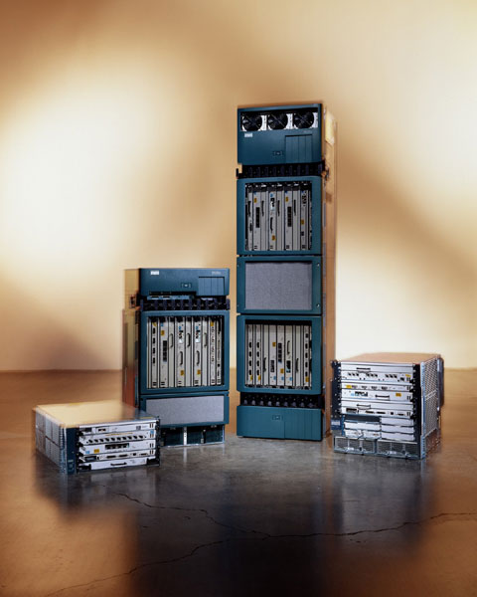
Comutação por uma rede de interconexão
supera limitações de banda dos barramentos
Redes Banyan, outras redes de interconexão desenvolvidas inicialmente para interligar processadores num sistema multiprocessador
Projeto avançado: fragmentar datagrama em células de tamanho fixo, comutar células através da matriz de comutação.
Cisco 12000: comuta 60 Gbps pela rede de interconexão.

Slide 29

Rede de Banyan
1
0
1
0
1
11
2
3
2
3
4
5
4
5
6
7
6
7
0
1
8
9
8
9
1
1
1
10
11
10
11
1
11 = 1011_{B}
11
12
13
12
13
0
14
15
14
15

Slide 30
Tráfego com interferência mínima
0
1
0
1
2
3
2
3
4
5
4
5
6
7
6
7
8
9
8
9
10
11
10
11
12
13
12
13
14
15
14
15

Slide 31
Tráfego com interferência máxima (hot spot)
0
1
0
1
2
3
2
3
4
5
4
5
6
7
6
7
8
9
8
9
10
11
10
11
12
13
12
13
14
15
14
15

Slide 32
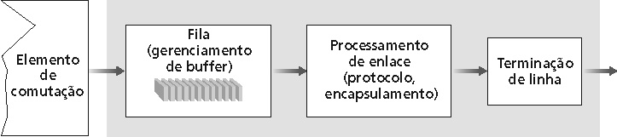
Portas de Saída
enfileiramento necessário quando datagramas chegam do elemento de comutação mais rapidamente do que a taxa de transmissão
disciplina de escalonamento escolhe um dos datagramas enfileirados para transmissão

Slide 33
Filas na Porta de Saída
usa buffers quando taxa de chegada através do comutador excede taxa de transmissão de saída
enfileiramento (retardo), e perdas devidas ao transbordo do buffer da porta de saída!

Slide 34

Tamanho das filas
regra prática da RFC3439: enfileiramento médio igual ao RTT “típico” (ex., 250 mseg) vezes a capacidade do link C
Ex.: C = 10 Gbps: buffer de 2,5 Gbit
recomendação recente: com N fluxos, enfileiramento igual a:
$$\frac{RTT.C}{\sqrt{N}}$$

Slide 35
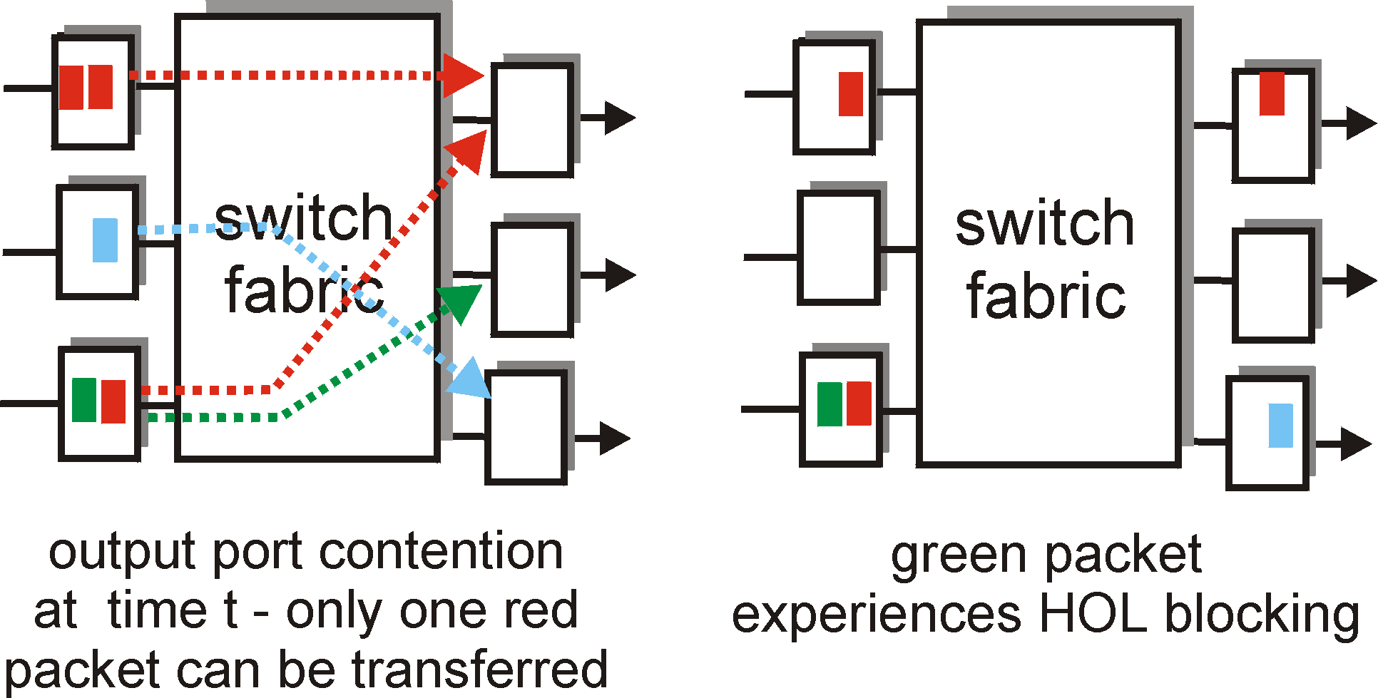
Filas na Porta de Entrada
Se o elemento de comutação for mais lento do que a soma das portas de entrada juntas -> pode haver filas nas portas de entrada
retardo de enfileiramento e perdas devido ao transbordo do buffer de entrada!
Bloqueio de cabeça de fila: datagrama na cabeça da fila impede outros na mesma fila de avançarem

Slide 36
Capítulo 4: Camada de Rede
4. 1 Introdução
4.2 Redes de circuitos virtuais e de datagramas
4.3 O que há dentro de um roteador
4.4 O Protocolo da Internet (IP)
Formato do datagrama
Endereçamento IPv4
ICMP
IPv6
4.5 Algoritmos de roteamento
Estado de enlace
Vetor de distâncias
Roteamento hierárquico
4.6 Roteamento na Internet
RIP
OSPF
BGP
4.7 Roteamento broadcast e multicast

Slide 37
A Camada de Rede na Internet
Funções da camada de rede em estações, roteadores:
Camada de transporte: TCP, UDP
Protocolos de rot.
seleção de rotas
RIP, OSPF, BGP
protocolo IP
convenções de endereços
formato do datagrama
convenções de manuseio do pct
Camada
de rede
Tabela de
repasse
protocolo ICMP
relata erros
“sinalização” de roteadores
Camada de enlace
Camada física

Slide 38
Formato do datagrama IP
número da versão do protocolo IP
comprimento total do datagrama
(bytes)
32 bits
comprimento do
cabeçalho (bytes)
comp. cab
tipo de
serviço
ver
comprimento
para
fragmentação/
remontagem
“tipo” dos dados (DS)
bits
início do fragmento
ident. 16-bits
número máximo
de enlaces restantes
(decrementado a
cada roteador)
sobre- vida
camada
superior
checksum Internet
endereço IP de origem 32 bits
protocolo da camada superior ao qual
entregar os dados
endereço IP de destino 32 bits
Opções (se tiver)
p.ex. marca de
tempo,
registrar rota
seguida, especificar
lista de roteadores
a visitar.
dados
(comprimento variável,
tipicamente um segmento TCP ou UDP)
Quanto overhead com o TCP?
20 bytes do TCP
20 bytes do IP
= 40 bytes +
overhead cam. aplic.

Slide 39
IP: Fragmentação & Remontagem
cada enlace de rede tem MTU (max.transmission unit) - maior tamanho possível de quadro neste enlace.
tipos diferentes de enlace têm MTUs diferentes
datagrama IP muito grande dividido (“fragmentado”) dentro da rede
um datagrama vira vários datagramas
“remontado” apenas no destino final
bits do cabeçalho IP usados para identificar, ordenar fragmentos relacionados
fragmentação:
entrada: um datagrama
grande
saída: 3 datagramas menores
remontagem

Slide 40
IP: Fragmentação & Remontagem
compr
=4000
ID
=x
bit_frag
=0
início
=0
Exemplo
Datagrama de 4000 bytes
MTU = 1500 bytes
um datagrama grande vira
vários datagramas menores
compr
=1500
ID
=x
bit_frag
=1
início
=0
1480 bytes de
dados
compr
=1500
ID
=x
bit_frag
=1
início
=185
início =
1480/8
compr
=1040
ID
=x
bit_frag
=0
início
=370

Slide 41
Capítulo 4: Camada de Rede
4. 1 Introdução
4.2 Redes de circuitos virtuais e de datagramas
4.3 O que há dentro de um roteador
4.4 O Protocolo da Internet (IP)
Formato do datagrama
Endereçamento IPv4
ICMP
IPv6
4.5 Algoritmos de roteamento
Estado de enlace
Vetor de distâncias
Roteamento hierárquico
4.6 Roteamento na Internet
RIP
OSPF
BGP
4.7 Roteamento broadcast e multicast

Slide 42

Faz sentido para você?

Slide 43

Endereçamento IP: introdução
223.1.1.1
endereço IP: ident. de 32-bits* para interface de estação, roteador
interface: conexão entre estação/roteador e enlace físico
roteador típico tem múltiplas interfaces
estação típica possui uma ou duas interfaces (ex.: Ethernet e Wifi)
endereços IP associados a cada interface
223.1.2.1
223.1.1.2
223.1.1.4
223.1.2.9
223.1.3.27
223.1.1.3
223.1.2.2
223.1.3.1
223.1.3.2
223.1.1.1 = 11011111 00000001 00000001 00000001
223
1
1
1
* 2³² = 4 bi. de IPs

Slide 44

Endereçamento IP: introdução
223.1.1.1
P: como as interfaces são realmente conectadas?
R: aprenderemos nos capítulos 5 e 6.
223.1.2.1
223.1.1.2
223.1.1.4
223.1.2.9
223.1.1.3
223.1.3.27
223.1.2.2
R: interfaces Ethernet cabeadas conectadas por switches Ethernet
223.1.3.1
223.1.3.2
Por enquanto: não nos preocupemos em como uma interface está conectada a outra (sem participação de um roteador)
R: interfaces WiFi sem fio conectadas por estação base WiFi

Slide 45
Sub-redes
endereço IP:
parte de rede (bits de mais alta ordem)
parte de host (bits de mais baixa ordem)
O que é uma sub-rede IP?
interfaces de dispositivos com parte de sub-rede comum nos seus endereços IP
podem alcançar um ao outro sem passar por um roteador intermediário
223.1.1.1
223.1.2.1
223.1.1.2
223.1.1.4
223.1.2.9
223.1.2.2
223.1.1.3
223.1.3.27
Sub-rede
223.1.3.1
223.1.3.2
rede composta por 3 sub-redes

Slide 46
Sub-redes
223.1.1.0/24
223.1.2.0/24
P: Como descobrir?
R: Receita
desassociar cada interface do seu roteador, estação
cria-se “ilhas” de redes isoladas
cada rede isolada é uma sub-rede
223.1.3.0/24
Máscara da
sub-rede: /24

Slide 47
Sub-redes
Quantas sub-redes?
223.1.1.1
223.1.1.2
223.1.1.4
223.1.1.3
223.1.9.2
223.1.7.1
223.1.9.1
223.1.7.2
223.1.8.1
223.1.8.2
223.1.2.6
223.1.3.27
223.1.2.1
223.1.2.2
223.1.3.1
223.1.3.2

Slide 48
Sub-redes
Quais sub-redes?
Sub-rede1: 223.1.1.0/24
Sub-rede2: 223.1.2.0/24
Sub-rede3: 223.1.3.0/24
Sub-rede4: 223.1.7.0/24
Sub-rede5: 223.1.8.0/24
Sub-rede6: 223.1.9.0/24
223.1.1.1
223.1.1.2
223.1.1.4
1
223.1.1.3
223.1.9.2
223.1.7.1
6
4
223.1.9.1
223.1.7.2
223.1.8.1
223.1.8.2
5
223.1.2.6
223.1.3.27
2
3
223.1.2.1
223.1.2.2
223.1.3.1
223.1.3.2

Slide 49
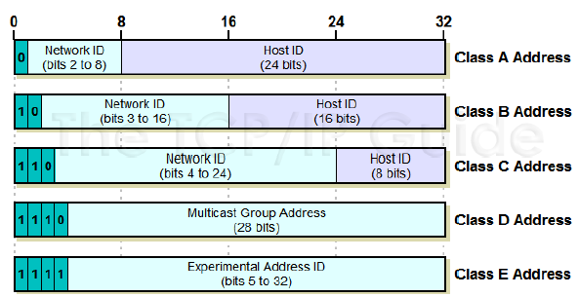
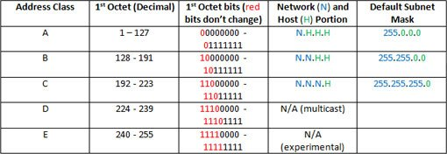
Endereçamento IP: Com Classes
Usados na prática
/8, /16 e /24

Slide 50
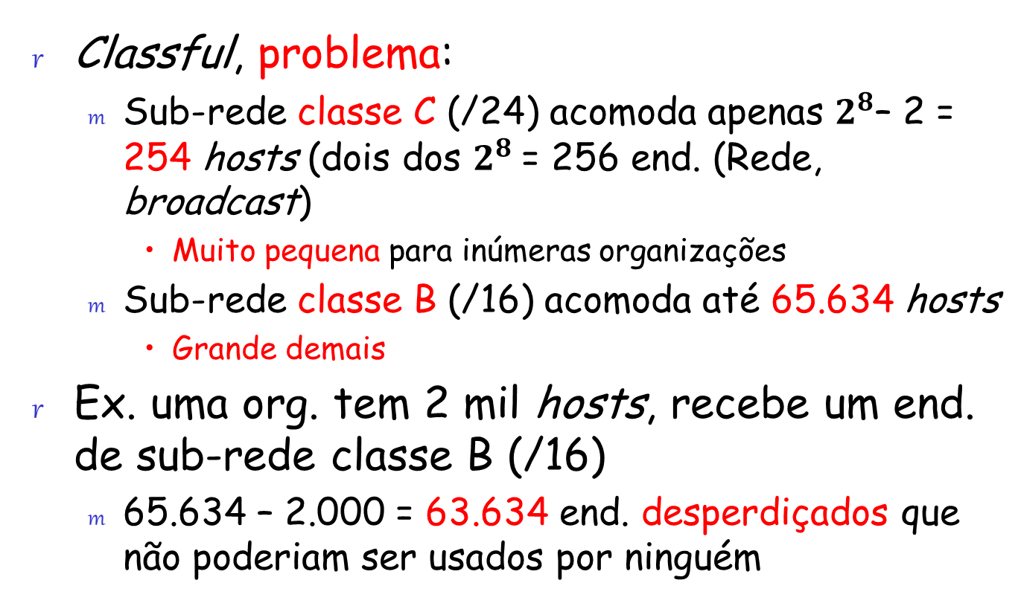
Endereçamento IP: Com Classes
Classful, problema:
Sub-rede classe C (/24) acomoda apenas $2^{8}$– 2 = 254 hosts (dois dos $2^{8}$= 256 end. (Rede, broadcast)
Muito pequena para inúmeras organizações
Sub-rede classe B (/16) acomoda até 65.634 hosts
Grande demais
Ex. uma org. tem 2 mil hosts, recebe um end. de sub-rede classe B (/16)
65.634 – 2.000 = 63.634 end. desperdiçados que não poderiam ser usados por ninguém

Slide 51
Endereçamento IP: CIDR “sáider”
CIDR: Classless InterDomain Routing (Roteamento Interdomínio sem classes)
parte de rede do endereço tem comprimento arbitrário
formato de endereço: a.b.c.d/x, onde x é o número de bits na parte de sub-rede do endereço, “prefixo”
parte de
Sub-rede
parte de
estação
11001000 00010111 00010000 00000000
200.23.16.0/23

Slide 52

Endereçamento IP: CIDR
Ex. 200.18.160.128 /26 ou 255.255.255.192
26 bits identifica sub-rede;
26-24 = 2; $2^{2}$ sub-redes.
6 bits identifica hosts
32-26 = 6; $2^{6}$ endereços ($2^{6}$-2 end. válidos)
0 | 7 | 15 | 23 | 31
 | Octeto 1 | Octeto 2 | Octeto 3 | Octeto 4
 | ID. Rede |  |  |  | ID. Host
End. binário | 11 00 10 00 | 00 01 00 10 | 10 10 00 00 | 10 | XX XX XX
End. decimal | 200. | 18. | 160. | 128 a 191
Máscara | 11 11 11 11 | 11 11 11 11 | 11 11 11 11 | 11 | 00 00 00
 | 255. | 255. | 255. | 192

Slide 53
CIDR, exemplo
IP Rede: 32.10.20.128; máscara 255.255.255.192 ou /26.
Pode endereçar 64 end. (62 válidos) em uma rede só. Mas podemos subdividi-lo em sub-redes, de tal forma:
1 rede de 64 end. (usando end. e máscara como estão) ou
2 redes de 32 end. (aumentando mais 1 bit à máscara), /27;
Temos o endereço 32.10.20.128 dividido da seguinte forma:
Rede 1 = 32.10.20.128 com máscara 255.255.255.224 (/27) e
Rede 2 = 32.10.20.160 com máscara 255.255.255.224 (/27)
Os end. válidos de host e end. de broadcast em cada rede são:
Rede 1: 32.10.20.[129 a 158] e broadcast: 32.10.20.159
Rede 2: 32.10.20.[161 a 190] e broadcast: 32.10.20.191
4 redes de 16 end. (add 2 bits à máscara original), /28; ou
8 redes de 8 end. (add 3 bits à máscara original), /29; ou
16 redes de 4 end. (add 4 bits à máscara original), /30.
32 redes de 2 end. (5 bits à másc. orig.), /31 NÃO EXISTE! 2 end. é rede e broadcast)

Slide 54
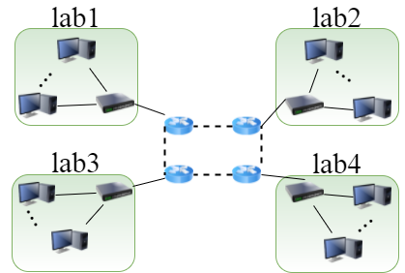
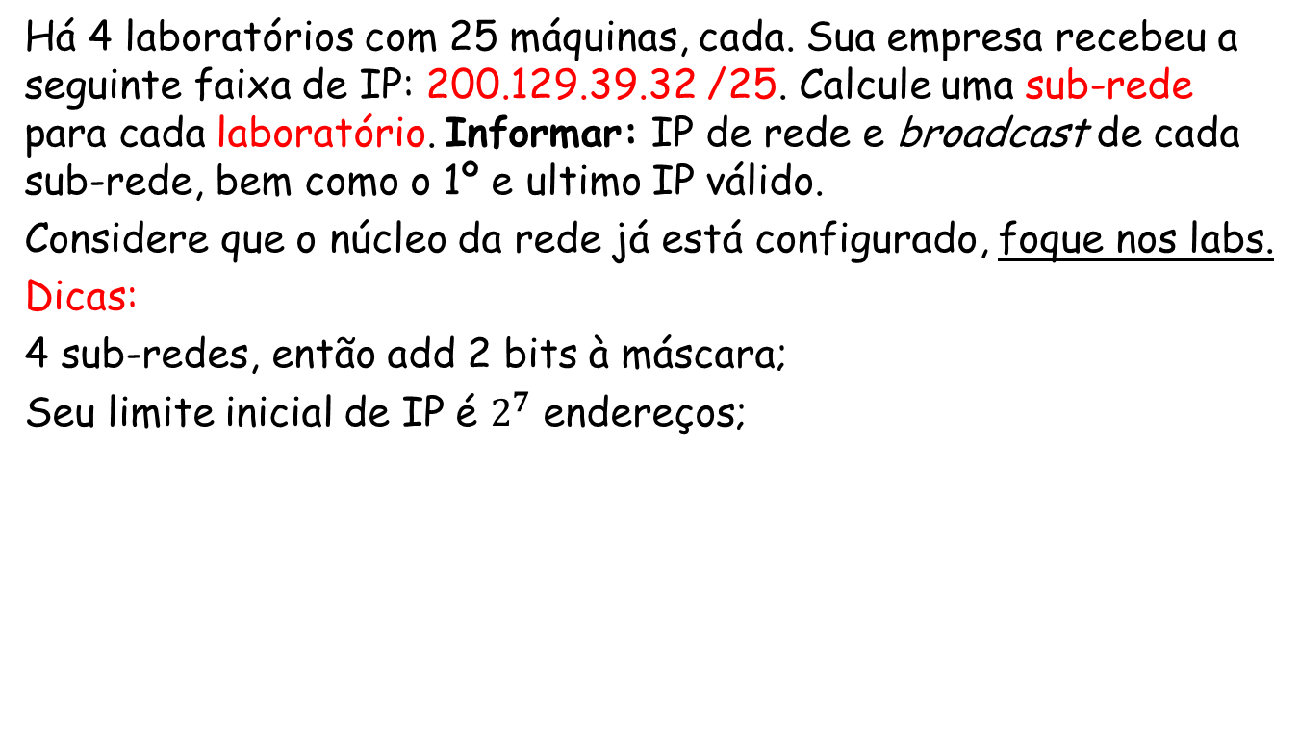
Exercício proposto
Há 4 laboratórios com 25 máquinas, cada. Sua empresa recebeu a seguinte faixa de IP: 200.129.39.32 /25. Calcule uma sub-rede para cada laboratório. Informar: IP de rede e broadcast de cada sub-rede, bem como o 1º e ultimo IP válido.
Considere que o núcleo da rede já está configurado, foque nos labs.
Dicas:
4 sub-redes, então add 2 bits à máscara;
Seu limite inicial de IP é $2^{7}$ endereços;

Slide 55
Obtendo ENDEREÇO IP
Parte 2:

Slide 56
Endereços IP: como conseguir um?
P: Como o host obtém um endereço IP?
codificado pelo administrador num arquivo
Windows: Painel de controle->Rede->Central de rede->Alterar config.->Propriedades->tcp/ip v4->propriedades
UNIX: /etc/network/interfaces
DHCP: Dynamic Host Configuration Protocol: obtém endereço dinamicamente de um servidor
“plug-and-play”

Slide 57
DHCP: Dynamic Host Configuration Protocol
Objetivo: permitir ao host obter dinamicamente um endereço IP do servidor DHCP, quando entra na rede
pode renovar o empréstimo pelo uso do endereço
permite a reutilização de endereços (retém o endereço apenas enquanto estiver conectado)
suporte a usuários móveis que queiram entrar na rede (mais brevemente)
Visão geral do DHCP:
host envia em broadcast msg “DHCP discover” [opcional]
servidor DHCP responde com msg “DHCP offer” [opcional]
host solicita endereço IP: msg “DHCP request”
servidor DHCP envia endereço: msg “DHCP ack”

Slide 58


cenário DHCP cliente-servidor
Servidor
DHCP
223.1.1.0/24
223.1.1.1
223.1.2.1
223.1.1.2
DHCP cliente que chega solicita um end. nesta rede
223.1.1.4
223.1.2.9
223.1.3.27
223.1.2.2
223.1.1.3
223.1.2.0/24
223.1.3.1
223.1.3.2
223.1.3.0/24

Slide 59
cenário DHCP cliente-servidor
servidor DHCP : 223.1.2.5
cliente que chega
DHCP discover
src : 0.0.0.0, 68
dest.: 255.255.255.255, 67
yiaddr: 0.0.0.0
transaction ID: 654
DHCP offer
src: 223.1.2.5, 67
dest: 255.255.255.255, 68
yiaddrr: 223.1.2.4
transaction ID: 654
Lifetime: 3600 secs
DHCP request
src: 0.0.0.0, 68
dest:: 255.255.255.255, 67
yiaddrr: 223.1.2.4
transaction ID: 655
Lifetime: 3600 secs
time
DHCP ACK
src: 223.1.2.5, 67
dest: 255.255.255.255, 68
yiaddrr: 223.1.2.4
transaction ID: 655
Lifetime: 3600 secs

Slide 60
DHCP: mais do que endereços IP
O DHCP pode retornar mais do que apenas o endereço IP alocado na sub-rede:
endereço do gateway do cliente
nome e IP do servidor DNS
máscara de rede (indicando as porções do endereço que identificam a rede e o hospedeiro)

Slide 61


DHCP request: exemplo
DHCP
UDP
IP
Eth
Física
laptop ao se conectar necessita de um end. IP, end. do gateway, end. do servidor DNS: usa DHCP
pedido DHCP encapsulado em UDP, encapsulado no IP, encapsulado no Ethernet 802.1
quadro Ethernet difundido (dest.: FFFFFFFFFFFF) na LAN, recebido no roteador que está rodando o servidor DHCP
Ethernet demultiplexado para IP, demultiplexado para UDP, demultiplexado para DHCP
DHCP
DHCP
DHCP
DHCP
DHCP
DHCP
DHCP
UDP
IP
Eth
Física
168.1.1.1
DHCP
DHCP
DHCP
DHCP
roteador com servidor DHCP embutido

Slide 62
DHCP ack: exemplo
DHCP
DHCP
UDP
IP
Eth
Phy
servidor DHCP prepara o ACK DHCP contendo o end. IP do cliente, o end. IP do gateway do cliente, o nome e IP do servidor DNS
encapsula a mensagem DHCP no servidor, quadro é repassado para o cliente, e é demultiplexado até o DHCP no cliente.
cliente agora conhece o seu end. IP, o nome e IP do servidor DNS, end. IP do seu gateway
DHCP
DHCP
DHCP
DHCP
DHCP
UDP
IP
Eth
Phy
DHCP
DHCP
DHCP
roteador com servidor DHCP embutido
DHCP

Slide 63
DHCP: saída do Wireshark
Request
ACK
Message type: Boot Request (1)
Hardware type: Ethernet
Hardware address length: 6
Hops: 0
Transaction ID: 0x6b3a11b7
Seconds elapsed: 0
Bootp flags: 0x0000 (Unicast)
Client IP address: 0.0.0.0 (0.0.0.0)
Your (client) IP address: 0.0.0.0 (0.0.0.0)
Next server IP address: 0.0.0.0 (0.0.0.0)
Relay agent IP address: 0.0.0.0 (0.0.0.0)
Client MAC address: Wistron_23:68:8a (00:16:d3:23:68:8a)
Server host name not given
Boot file name not given
Magic cookie: (OK)
Option: (t=53,l=1) DHCP Message Type = DHCP Request
Option: (61) Client identifier
Length: 7; Value: 010016D323688A;
Hardware type: Ethernet
Client MAC address: Wistron_23:68:8a (00:16:d3:23:68:8a)
Option: (t=50,l=4) Requested IP Address = 192.168.1.101
Option: (t=12,l=5) Host Name = "nomad"
Option: (55) Parameter Request List
Length: 11; Value: 010F03062C2E2F1F21F92B
1 = Subnet Mask; 15 = Domain Name
3 = Router; 6 = Domain Name Server
44 = NetBIOS over TCP/IP Name Server
……
Message type: Boot Reply (2)
Hardware type: Ethernet
Hardware address length: 6
Hops: 0
Transaction ID: 0x6b3a11b7
Seconds elapsed: 0
Bootp flags: 0x0000 (Unicast)
Client IP address: 192.168.1.101 (192.168.1.101)
Your (client) IP address: 0.0.0.0 (0.0.0.0)
Next server IP address: 192.168.1.1 (192.168.1.1)
Relay agent IP address: 0.0.0.0 (0.0.0.0)
Client MAC address: Wistron_23:68:8a (00:16:d3:23:68:8a)
Server host name not given
Boot file name not given
Magic cookie: (OK)
Option: (t=53,l=1) DHCP Message Type = DHCP ACK
Option: (t=54,l=4) Server Identifier = 192.168.1.1
Option: (t=1,l=4) Subnet Mask = 255.255.255.0
Option: (t=3,l=4) Router = 192.168.1.1
Option: (6) Domain Name Server
Length: 12; Value: 445747E2445749F244574092;
IP Address: 68.87.71.226;
IP Address: 68.87.73.242;
IP Address: 68.87.64.146
Option: (t=15,l=20) Domain Name = "hsd1.ma.comcast.net."

Slide 64


Endereços IP: como conseguir um?
P: Como uma organização obtém a parte de rede do endereço IP?
R: Recebe uma porção do espaço de endereços do seu ISP (provedor)
$$2^{7}2^{6}2^{5}2^{4 }2^{3}2^{2}2^{1}2^{0}$$
Bloco do 11001000 00010111 0001 0000 00000000 200.23.16.0/20 provedor
Organização 0 11001000 00010111 0001 0000 00000000 200.23.16.0/23
Organização 1 11001000 00010111 0001 0010 00000000 200.23.18.0/23
Organização 2 11001000 00010111 0001 0100 00000000 200.23.20.0/23
... ….. …. ….
Organização 7 11001000 00010111 0001 1110 00000000 200.23.30.0/23
$2^{3}$ = 8 sub-redes:
xx.xx. $2^{4}$.xx; xx.xx.$2^{4}$+$2^{1}$; xx.xx.$2^{4}$+$2^{2}$; ... xx.xx.$2^{4}$+$2^{3}$+$2^{2}$+$2^{1}$;

Slide 65
Endereçamento hierárquico: agregação de rotas
Endereçamento hierárquico permite anunciar várias rotas com um único prefixo comum:
Organização 0
200.23.16.0/23
Organização 1
“mande-me qq coisa com endereços que começam com 200.23.16.0/20”
200.23.18.0/23
Sub-redes
Organização 2
Provedor A
200.23.20.0/23
.
.
200.23.16.0/20
.
.
.
Internet
Organização 7
.
200.23.30.0/23
Provedor B
“mande-me qq coisa
com endereços que
começam com
199.31.0.0/16”
199.31.0.0/16

Slide 66
Endereçamento hierárquico: rotas mais específicas
Provedor B tem uma rota mais específica para a Organização 1
Organização 0
200.23.16.0/23
“mande-me qq coisa com endereços que começam com 200.23.16.0/20”
Organização 2
200.23.20.0/23
.
Provedor A
.
.
.
.
Internet
Organização 7
.
200.23.30.0/23
Provedor B
“mande-me qq coisa com endereços que começam com 199.31.0.0/16
ou 200.23.18.0/23”
Organização 1
200.23.18.0/23

Slide 67
Endereçamento IP: a última palavra...
P: Como um provedor IP consegue um bloco de endereços?
R: ICANN: Internet Corporation for Assigned
Names and Numbers (www.icann.org.br)
aloca endereços
gerencia DNS
aloca nomes de domínio, resolve disputas
Através da IANA (Internet Assigned Numbers Authority)

Slide 68
nat
Próxima aula

Slide 69
Tradução de endereços na rede (NAT)
resto da
Internet
rede local
(e.x., rede caseira)
10.0.0/24
10.0.0.1
10.0.0.4
10.0.0.2
138.76.29.7
10.0.0.3
Todos os datagramas deixando a rede local têm o mesmo único endereço IP NAT origem: 138.76.29.7, e diferentes números de porta origem
Datagramas com origem ou
destino nesta rede usam endereços 10.0.0/24 para origem e destino (como usual)

Slide 70
Tradução de endereços na rede (NAT)
Motivação: a rede local usa apenas um endereço IP, no que concerne ao mundo exterior:
não há necessidade de alocar faixas de endereços do ISP:
apenas um endereço IP é usado para todos os dispositivos
pode modificar endereços de dispositivos na rede local sem notificar o mundo exterior
pode trocar de ISP sem mudar os endereços dos dispositivos na rede local
dispositivos dentro da rede local não são explicitamente endereçáveis, i.e., visíveis do mundo exterior (um incremento de segurança)

Slide 71
Tradução de endereços na rede (NAT)
Implementação: um roteador NAT deve:
datagramas saindo: trocar (IP origem, # porta ) de cada datagrama saindo para (IP NAT, novo # porta)
. . . clientes/servidores remotos vão responder usando (IP NAT, novo # porta) como endereço destino.
lembrar (na tabela de tradução NAT) cada par de tradução (IP origem, # porta ) para (IP NAT, novo # porta)
datagramas entrando: trocar (IP NAT, novo # porta) nos campos de destino de cada datagrama entrando para o (IP origem, # porta) correspondente armazenado na tabela NAT

Slide 72
Tradução de endereços na rede (NAT)
Tabela de tradução NAT
end. lado WAN end. lado LAN
1: host 10.0.0.1
envia datagrama p/
128.119.40.186, 80
2: roteador NAT
muda end. origem
do datagrama de
10.0.0.1, 3345 p/
138.76.29.7, 5001,
e atualiza tabela
138.76.29.7, 5001 10.0.0.1, 3345
…… ……
O: 10.0.0.1, 3345
D: 128.119.40.186, 80
10.0.0.1
1
2
O: 138.76.29.7, 5001
D: 128.119.40.186, 80
10.0.0.4
10.0.0.2
138.76.29.7
O: 128.119.40.186, 80
D: 10.0.0.1, 3345
4
O: 128.119.40.186, 80
D: 138.76.29.7, 5001
3
10.0.0.3
4: roteador NAT
muda end. destino
do datagrama de
138.76.29.7, 5001 p/ 10.0.0.1, 3345
3: Resposta chega
p/ end. destino:
138.76.29.7, 5001

Slide 73
Tradução de endereços na rede (NAT)
campo do número de porta com 16-bits:
60.000 conexões simultâneas com um único endereço no lado WAN!
NAT é controverso:
roteadores deveriam processar somente até a camada 3
viola o argumento fim-a-fim
possibilidade do uso de NAT deve ser levado em conta pelos projetistas de aplicações (p.e., P2P)
escassez de endereços, por outro lado, deveria ser resolvida com o IPv6

Slide 74
Problema de travessia do NAT
o cliente quer conectar com o servidor com end. 10.0.0.1
endereço 10.0.0.1 é local à LAN (cliente não pode usá-lo como endereço de destino)
há apenas um endereço visível externamente: 138.76.29.7
solução 1: configurar estaticamente o NAT para encaminhar para o servidor pedidos de conexão entrantes numa dada porta.
Ex: (123.76.29.7, porta 2500) sempre encaminhado para 10.0.0.1 porta 25000
10.0.0.1
Cliente
?
10.0.0.4
138.76.29.7
roteador
NAT

Slide 75
Problema de travessia do NAT
solução 2: Protocolo Internet Gateway Device (IGD) do Universal Plug and Play (UPnP). Permite aos hosts que estejam atrás de NATs:
descobrir o endereço público IP (138.76.29.7)
Adicionar/remover mapeamento de portas (com tempos de validade)
i.e., automatiza a configuração do mapeamento estático de portas NAT
10.0.0.1
IGD
10.0.0.4
138.76.29.7
roteador
NAT

Slide 76


Problema de travessia do NAT
solução 3: repasse (usado pelo Skype)
clientes atrás do NAT se conecta ao relay
cliente externo também se conecta ao relay
Repasse serve de intermediário entre pacotes de uma conexão para a outra
2. conexão para o relay é iniciada pelo cliente
1. conexão para o relay iniciada pelo host atrás do NAT
10.0.0.1
3. Ponte
estabelecida
Cliente
138.76.29.7
roteador
NAT

Slide 77
Capítulo 4: Camada de Rede
4. 1 Introdução
4.2 Redes de circuitos virtuais e de datagramas
4.3 O que há dentro de um roteador
4.4 O Protocolo da Internet (IP)
Formato do datagrama
Endereçamento IPv4
ICMP
IPv6
4.5 Algoritmos de roteamento
Estado de enlace
Vetor de distâncias
Roteamento hierárquico
4.6 Roteamento na Internet
RIP
OSPF
BGP
4.7 Roteamento broadcast e multicast

Slide 78
Protocolo de Mensagens de Controle da Internet (ICMP)
usado por estações, roteadores para comunicar informação s/ camada de rede
relatar erros: estação, rede, porta, protocolo inalcançáveis
pedido/resposta de eco (usado por ping)
camada de rede “acima de” IP:
msgs ICMP transportadas em datagramas IP
mensagem ICMP: tipo, código mais primeiros 8 bytes do datagrama IP causando erro
Tipo Código descrição
0 0 resposta de eco (ping)
3 0 rede dest. inalcançável
3 1 estação dest. inalcançável
3 2 protocolo dest. inalcançável
3 3 porta dest. inalcançável
3 6 rede dest. desconhecida
3 7 estação dest. desconhecida
4 0 abaixar fonte (controle de congestionamento - ñ usado)
8 0 pedido eco (ping)
9 0 anúncio de rota
10 0 descobrir roteador
11 0 TTL (sobrevida) expirada
12 0 erro de cabeçalho IP

Slide 79
Traceroute e ICMP
Origem envia uma série de segmentos UDP para o destino
Primeiro tem TTL =1
Segundo tem TTL=2, etc.
Número de porta improvável
Quando n-ésimo datagrama chega ao n-ésimo roteador:
Roteador descarta datagrama
Envia p/ origem uma mensagem ICMP (tipo 11, código 0)
Mensagem inclui nome e endereço IP do roteador
Quando a mensagem ICMP chega, origem calcula RTT
Traceroute faz isto 3 vezes
Critério de parada
Segmento UDP eventualmente chega à estação destino
Destino retorna pacote ICMP “porta inalcançável” (tipo 3, código 3)
Quando origem recebe este pacote ICMP, pára.
3 probes
3 probes
3 probes

Slide 80
Capítulo 4: Camada de Rede
4. 1 Introdução
4.2 Redes de circuitos virtuais e de datagramas
4.3 O que há dentro de um roteador
4.4 O Protocolo da Internet (IP)
Formato do datagrama
Endereçamento IPv4
ICMP
IPv6
4.5 Algoritmos de roteamento
Estado de enlace
Vetor de distâncias
Roteamento hierárquico
4.6 Roteamento na Internet
RIP
OSPF
BGP
4.7 Roteamento broadcast e multicast

Slide 81
IPv6
Motivação inicial: espaço de endereços de 32-bits em breve completamente alocado.
Esgotou em 2011 na ICANN
Motivação adicional:
formato do cabeçalho facilita acelerar processamento/repasse
mudanças no cabeçalho para facilitar QoS
formato do datagrama IPv6:
cabeçalho de tamanho fixo de 40 bytes
não admite fragmentação

Slide 82
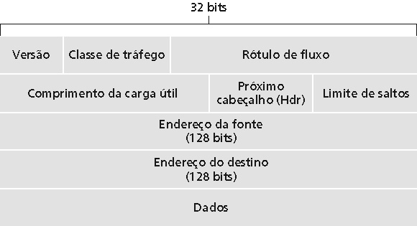
Cabeçalho IPv6
Classe de tráfego: identifica prioridade entre datagramas no fluxo
Rótulo do Fluxo: identifica datagramas no mesmo “fluxo”
(conceito de “fluxo” mal definido).
Próximo cabeçalho: identifica protocolo da camada superior para os dados

Slide 83
Outras mudanças em relação ao IPv4
Checksum: removido completamente para reduzir tempo de processamento a cada roteador
Opções: permitidas, porém fora do cabeçalho, indicadas pelo campo “Próximo Cabeçalho”
ICMPv6: versão nova de ICMP
tipos adicionais de mensagens, p.ex. “Pacote Muito Grande”
funções de gerenciamento de grupo multiponto

Slide 84
Espaço de Endereçamento
Um endereço IPv4 é formado por 32 bits.
2³² = 4.294.967.296
Um endereço IPv6 é formado por 128 bits.
2¹²⁸ = 340.282.366.920.938.463.463.374.607.431.768.211.456
~56 octilhões (5,6 x 10²⁸) de endereços IP por ser humano
~79 octilhões (7,9 x 10²⁸) de vezes a quantidade de endereços IPv4

Slide 85
Endereços IPv6 (RFC 4291)
Exemplos:
ABCD:EF01:2345:6789:ABCD:EF01:2345:6789
2001:DB8:0:0:8:800:200C:417A
Representação de endereços IPv4:
0:0:0:0:0:FFFF:129.144.52.38
Ou em formato comprimido
::FFFF:129.144.52.38

Slide 86
Endereços IPv6
Eliminação de zeros:
Os endereços:
2001:DB8:0:0:8:800:200C:417A endereço unicast
FF01:0:0:0:0:0:0:101 endereço multicast
0:0:0:0:0:0:0:1 endereço de loopback
0:0:0:0:0:0:0:0 endereço não especificado
Podem ser escritos como:
2001:DB8::8:800:200C:417A endereço unicast
FF01::101 endereço multicast
::1 endereço de loopback
:: endereço não especificado

Slide 87
Espaço de Endereçamento do IPv6 (19/07/2007)
0000::/8 Reserved by IETF [RFC4291]
0100::/8 Reserved by IETF [RFC4291]
0200::/7 Reserved by IETF [RFC4048]
0400::/6 Reserved by IETF [RFC4291]
0800::/5 Reserved by IETF [RFC4291]
1000::/4 Reserved by IETF [RFC4291]
2000::/3 Global Unicast [RFC4291]
4000::/3 Reserved by IETF [RFC4291]
6000::/3 Reserved by IETF [RFC4291]
8000::/3 Reserved by IETF [RFC4291]
A000::/3 Reserved by IETF [RFC4291]
C000::/3 Reserved by IETF [RFC4291]
E000::/4 Reserved by IETF [RFC4291]
F000::/5 Reserved by IETF [RFC4291]
F800::/6 Reserved by IETF [RFC4291]
FC00::/7 Unique Local Unicast [RFC4193]
FE00::/9 Reserved by IETF [RFC4291]
FE80::/10 Link Local Unicast [RFC4291]
FEC0::/10 Reserved by IETF [RFC3879]
FF00::/8 Multicast [RFC4291]

Slide 88
Alocação de Endereços Unicast Globais (22/12/2006)
2001:0000::/23 IANA 01 Jul 99 [1]
2001:0200::/23 APNIC 01 Jul 99
2001:0400::/23 ARIN 01 Jul 99
2001:0600::/23 RIPE NCC 01 Jul 99
2001:0800::/23 RIPE NCC 01 May 02
2001:0A00::/23 RIPE NCC 02 Nov 02
2001:0C00::/23 APNIC 01 May 02 [2]
2001:0E00::/23 APNIC 01 Jan 03
2001:1200::/23 LACNIC 01 Nov 02
2001:1400::/23 RIPE NCC 01 Feb 03
2001:1600::/23 RIPE NCC 01 Jul 03
2001:1800::/23 ARIN 01 Apr 03
2001:1A00::/23 RIPE NCC 01 Jan 04
2001:1C00::/22 RIPE NCC 01 May 04
2001:2000::/20 RIPE NCC 01 May 04
2001:3000::/21 RIPE NCC 01 May 04
2001:3800::/22 RIPE NCC 01 May 04
2001:3C00::/22 RESERVED 11 Jun 04 [3]
2001:4000::/23 RIPE NCC 11 Jun 04
2001:12F0::/ 32 Bloco de produção alocado à RNP.
Blocos alocados para a UFPE em 09/10/15:
2001:12F0:912::/48,
2001:12F0:913::/48,
2001:12F0:914::/48.

Slide 89
Alocação de Endereços Unicast Globais (22/12/2006)
2001:4200::/23 AfriNIC 01 Jun 04
2001:4400::/23 APNIC 11 Jun 04
2001:4600::/23 RIPE NCC 17 Aug 04
2001:4800::/23 ARIN 24 Aug 04
2001:4A00::/23 RIPE NCC 15 Oct 04
2001:4C00::/23 RIPE NCC 17 Dec 04
2001:5000::/20 RIPE NCC 10 Sep 04
2001:8000::/19 APNIC 30 Nov 04
2001:A000::/20 APNIC 30 Nov 04
2001:B000::/20 APNIC 08 Mar 06
2002:0000::/16 6to4 01 Feb 01
2003:0000::/18 RIPE NCC 12 Jan 05
2400:0000::/12 APNIC 03 Oct 06
2600:0000::/12 ARIN 03 Oct 06
2610:0000::/23 ARIN 17 Nov 05
2620:0000::/23 ARIN 12 Sep 06
2800:0000::/12 LACNIC 03 Oct 06
2A00:0000::/12 RIPE NCC 03 Oct 06
2C00:0000::/12 AfriNIC 03 Oct 06

Slide 90
Endereçamento Unicast
Global Unicast
Divisão de endereços:
http://ipv6.br/paginas/subnet

Slide 91
Transição do IPv4 para o IPv6
Nem todos os roteadores podem ser atualizados simultaneamente
“dias de mudança geral” inviáveis
Como a rede pode funcionar com uma mistura de roteadores IPv4 e IPv6?
Tunelamento: datagramas IPv6 carregados em datagramas IPv4 entre roteadores IPv4
campos do cabeçalho IPv4
campos do cabeçalho IPv6
carga do IPv4
end IPv4 origem, dest
end IPv6 origem, dest
carga UDP/TCP
datagrama IPv6
datagrama IPv4

Slide 92
Tunelamento
A
B
túnel IPv4 conectando
roteadores IPv6
E
F
Visão lógica:
IPv6
IPv6
IPv6
IPv6
A
B
E
F
Visão física:
IPv6
IPv6
IPv4
IPv4
IPv6
IPv6

Slide 93
Tunelamento
A
B
E
F
Visão lógica:
túnel
IPv6
IPv6
IPv6
IPv6
A
B
C
D
E
F
Visão física:
IPv6
IPv6
IPv4
IPv4
IPv6
IPv6
Fluxo: X
Fonte: A
Dest: F
dados
Fonte:B
Dest: E
Fonte:B
Dest: E
Fluxo: X
Fonte: A
Dest: F
dados
Fluxo: X
Fonte: A
Dest: F
dados
Fluxo: X
Fonte: A
Dest: F
dados
A-para-B:
IPv6
B-para-C:
IPv6 dentro
do IPv4
B-para-C:
IPv6 dentro
do IPv4
E-para-F:
IPv6
Notes:
IPv4 “encapsulando” o IPv6.

Slide 94
Capítulo 4: Camada de Rede
4. 1 Introdução
4.2 Redes de circuitos virtuais e de datagramas
4.3 O que há dentro de um roteador
4.4 O Protocolo da Internet (IP)
Formato do datagrama
Endereçamento IPv4
ICMP
IPv6
4.5 Algoritmos de roteamento
Estado de enlace
Vetor de distâncias
Roteamento hierárquico
4.6 Roteamento na Internet
RIP
OSPF
BGP
4.7 Roteamento broadcast e multicast

